Slide 1

Єдиний урок“Безпечна дорога додому”
Підготувала: Тетяна Кисєльова

Slide 2

Безпека- це стан, при якому ніщо кому або чому-небудь не загрожує.

Slide 3

Пішохід
На вулиці ти пішохід. Щоб дорога була безпечною, дотримуйся правил дорожнього руху для пішоходів, поводся обачно.

Slide 4
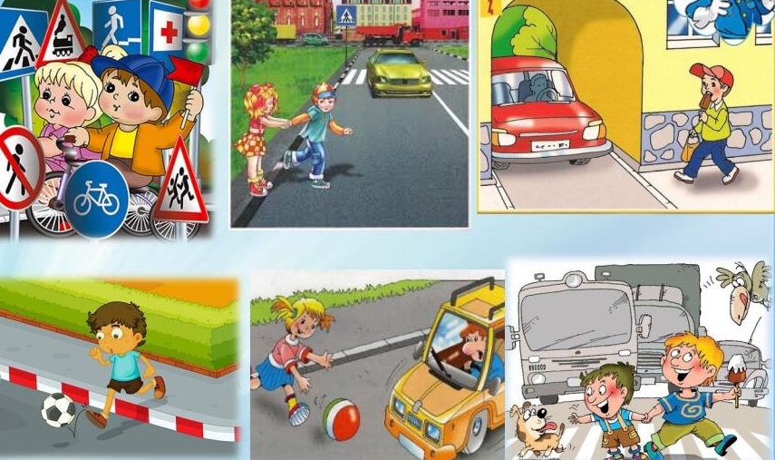
Дорога не іграшка

Slide 5
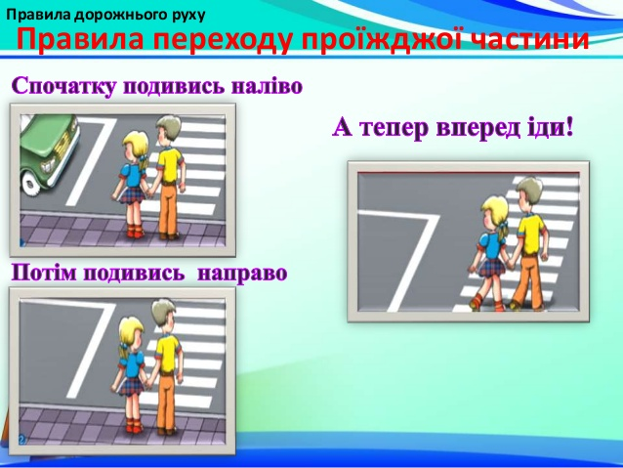

Slide 6
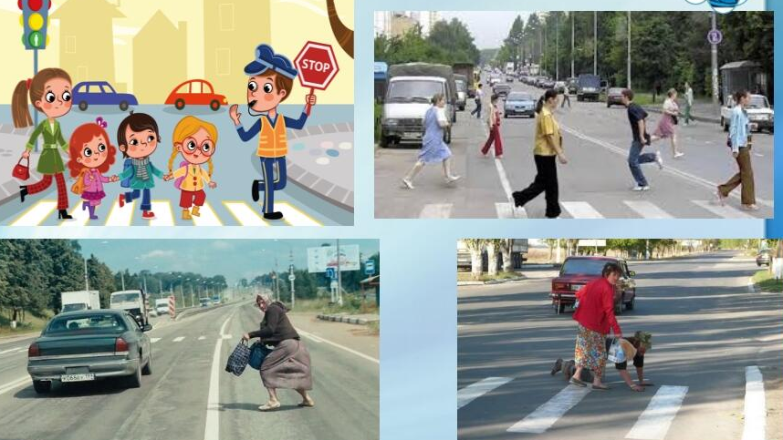
Перехід дороги

Slide 7
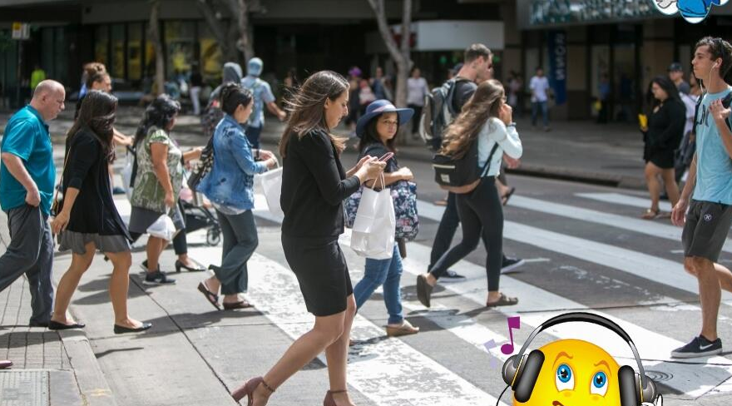
Перехід дороги, дивлячись у смартфон.

Slide 8

Світлофор
Якщо на дорозі є світлофор, переходь проїзну частину дороги тільки
на зелений сигнал світлофора для
пішоходів.

Slide 9



Slide 10

Будь обережним по дорозі додому!

